Slide 1
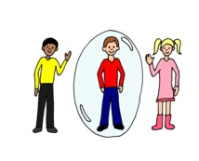
מֶרְחָב אִישִׁי

Slide 2
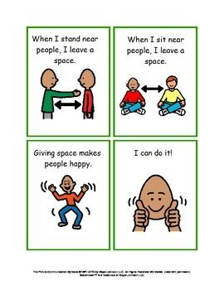
כְּשֶׁאֲנִי עוֹמֵד לְיַד אֲנָשִׁים, אֲנִי שׁוֹמֵר עַל מֶרְחַק.

Slide 3
כְּשֶׁאֲנִי יוֹשֵב לְיַד אֲנָשִׁים, אֲנִי שׁוֹמֵר עַל מֶרְחַק.

Slide 4
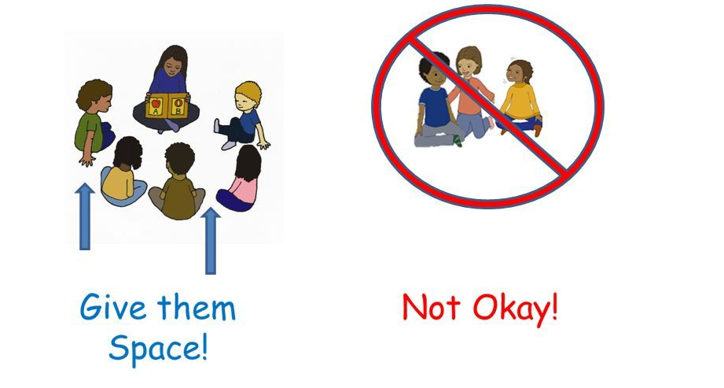
כְּשֶׁאֲנִי יוֹשֵב לְיַד אֲנָשִׁים, אֲנִי שׁוֹמֵר עַל מֶרְחַק.

Slide 5
כְּשֶׁאֲנִי נוֹתֵן לְאֲנָשִׁים מֶרְחָב אִישִׁי,
הֵם שְׂמֵחִים.

Slide 6
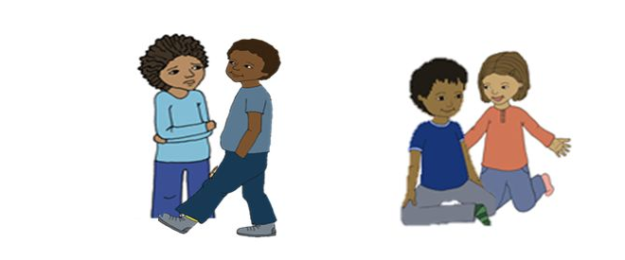
אֶפְשָׁר לוֹמַר לַחָבֵר בְּנִּימוּס - "אַתָּה קָרוֹב מִדַּי"
אִם חָבֵר שָׁכַח לִשְׁמֹר עַל מֶרְחַק.

Slide 7
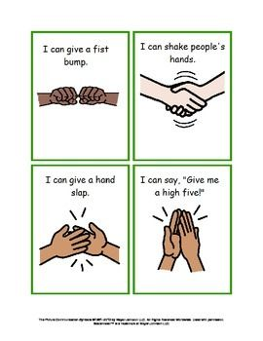
מָה מֻתָּר לִי לַעֲשׂוֹת?
מֻתָּר לָתֵת "כִּיף"

Slide 8
מָה מֻתָּר לִי לַעֲשׂוֹת?
מֻתָּר לָתֵת "אֶגְרוֹף לְאֶגְרוֹף "

Slide 9
מָה מֻתָּר לִי לַעֲשׂוֹת?
מֻתָּר לִלְחֹץ יָד

Slide 10
מָה מֻתָּר לִי לַעֲשׂוֹת?
מֻתָּר לָתֵת "הַי פַייב"

Slide 11
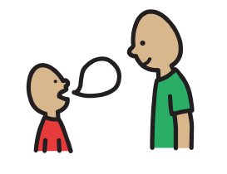
חָשׁוּב לִשְׁאֹל- אֶפְשָׁר לָתֵת לְךָ יָד?
אֶפְשָׁר לָתֵת לְךָ חִבּוּק?

Slide 12
אַל תִּשְׁכַּח!
מֶרְחָב אִישִׁי, חָשׁוּב לִי וְלֶחָבֵר שֶׁלִּי.

Slide 13
פעילות- נבדוק מה המרחב האישי של כל אחד-
עמוד מול חברך. התקדם לעברו עד שהוא יגיד לך "עצור".

Slide 14
משימה- צייר/ הדבק על דף שני אנשים ששומרים על מרחב אישי כמו המרחב האישי שנעים לך.

Slide 15
מֶרְחָב אִישִׁי, חָשׁוּב לִי וְלֶחָבֵר שֶׁלִּי.

